Slide 1
Математика
1 класс
УМК «Школа России»
Чемезова Вера Степановна
учитель начальных классов
МБОУ ЗСОШ № 2

Slide 2
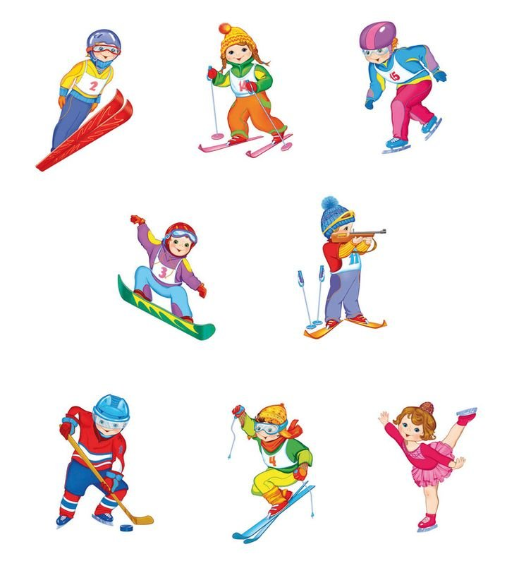
Будьте здоровы!
Знает каждый человек,
Что без счёта жизни нет.
В спорте, физкультуре тоже
Математика поможет.

Slide 3
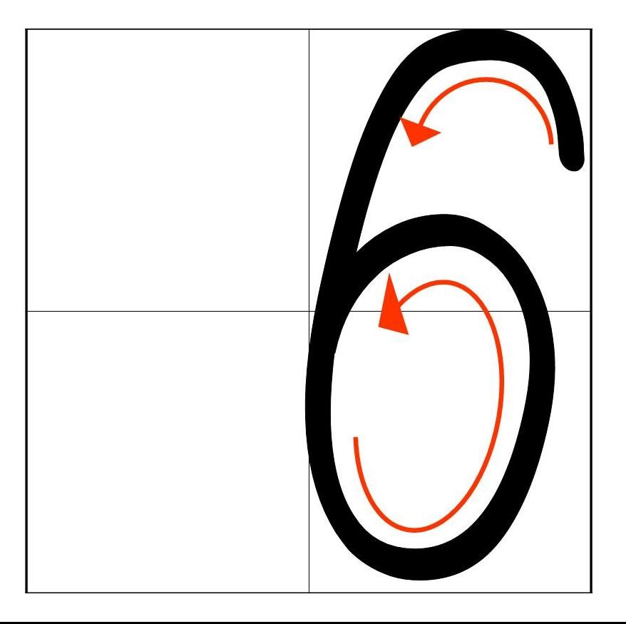

7 февраля.
Классная работа.

Slide 4

Состав числа 6
3 | 3 | 9 | 5 | 1
8 | 2 | 4 | 3 | 6
0 | 7 | 5 | 4 | 8
6 | 9 | 3 | 2 | 1

Slide 5

Состав числа 7
3 | 7 | 9 | 8 | 7
4 | 5 | 6 | 1 | 0
6 | 5 | 6 | 5 | 0
7 | 2 | 8 | 4 | 3

Slide 6


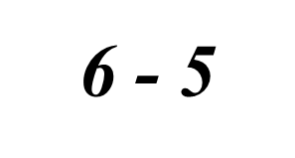
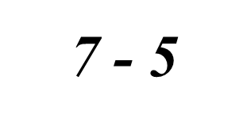
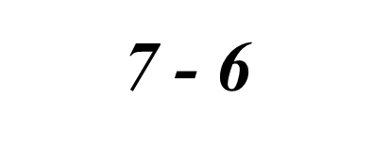
Тема урока
4 + 3

Slide 7

Работа по учебнику
Стр. 30 № 1

Slide 8
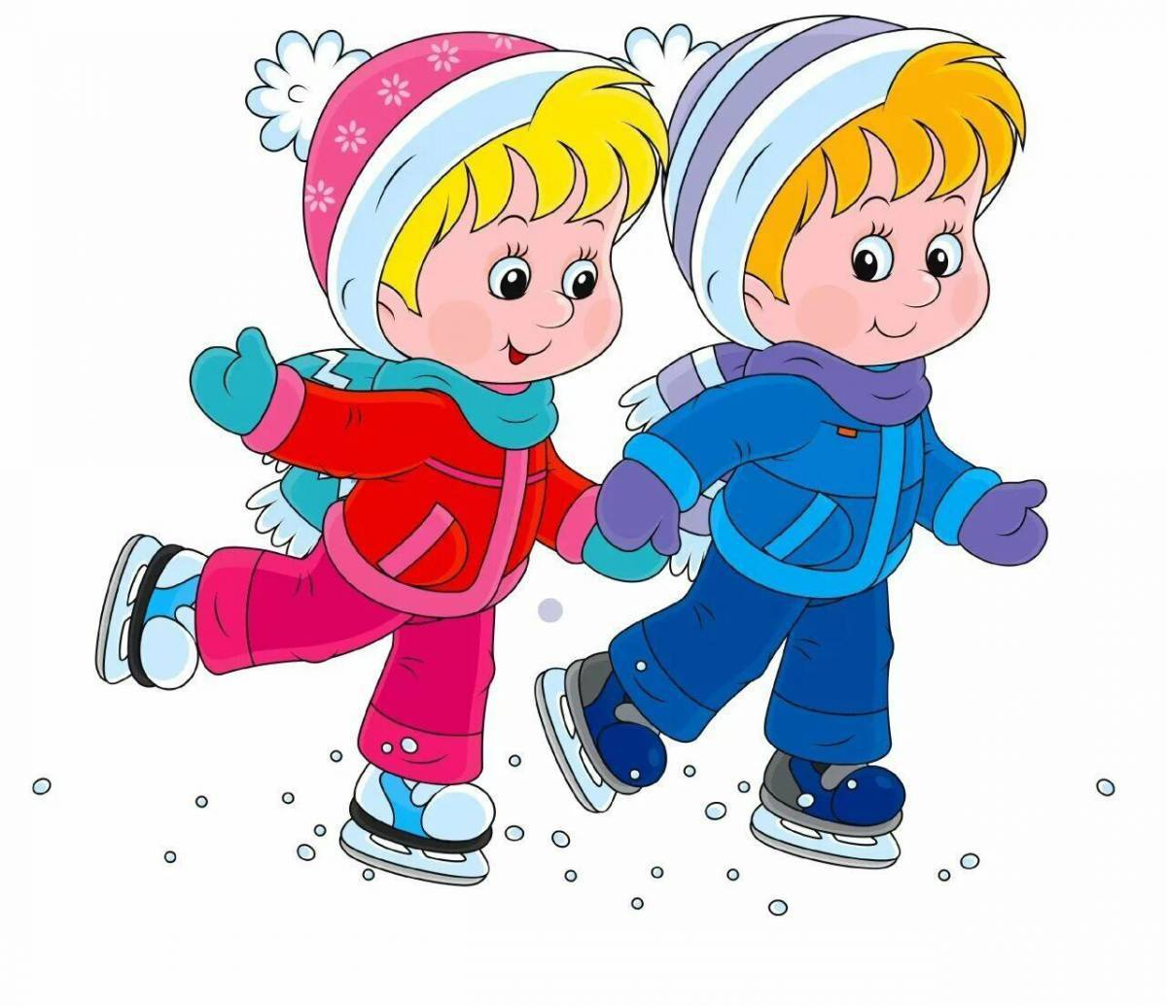
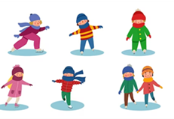

Самостоятельная работа
Было -
Ушли -
Осталось - ?

Slide 9

Проверим!
7 – 3 = 4 (д.)
Ответ: 4 д.

Slide 10
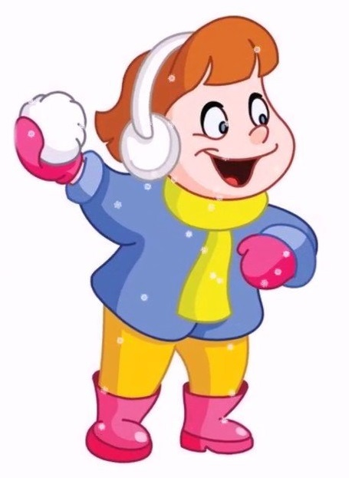



Самостоятельная работа
Вставить пропущенные знаки , ,
8 9 9 10
7 6 5 + 1 6

Slide 11



Самостоятельная работа
Вставить пропущенные числа.
6 - = 1 7 - = 5
6 - = 2 7 - = 1

Slide 12


Самостоятельная работа
Вставить пропущенные знаки «+», «-» и числа.
6 = 1 7 = 2
6 = 2 7 = 1

Slide 13







Самостоятельная работа
Вставить пропущенные знаки , ,
8 9 9 10
7 6 5 + 1 6

Slide 14


Самостоятельная работа
Вставить пропущенные числа.
6 - 5 = 1 7 - 2 = 5
6 - 4 = 2 7 - 6 = 1

Slide 15

Самостоятельная работа
Вставить пропущенные знаки «+», «-» и числа.
6 - 5 = 1 7 - 5 = 2
6 - 4 = 2 7 - 6 = 1

Slide 16
«В здоровом теле – здоровый дух»

Slide 17
«Кто любит спорт, тот здоров и бодр»

Slide 18
«Кто спортом занимается, тот силы набирается»

Slide 19
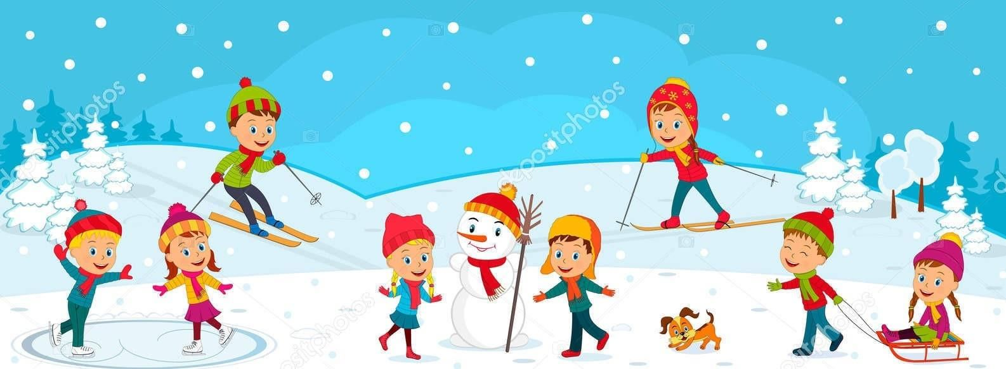
Занимайтесь спортом и будьте здоровы!

Slide 20



Рефлексия

Slide 21
Интернет-источники:
https://illustrators.ru/uploads/illustration/image/727764/main_727764_original.jpg
https://thumbs.dreamstime.com/b/winter-sport-biathlon-sticker-vector-illustration-84176036.jpg
https://w7.pngwing.com/pngs/198/973/png-transparent-four-seasons-golf-ski-center-gore-mountain-skiing-pico-mountain-ski-area-ski-resort-skiing-child-sports-equipment-fictional-character.png
https://uhd.name/uploads/posts/2023-03/1678151120_uhd-name-p-vidi-sporta-vkontakte-80.jpg
https://pushinka.top/uploads/posts/2023-08/1692792175_pushinka-top-p-katanie-na-konkakh-kartinki-dlya-detei-ins-19.jpg
https://yadi.sk/d/n0mz9aI9l_5EDw

